Slide 1
🚲 BIKE SHARING ANALYSIS
Data Analysis Project | Exploratory Data Analysis & Customer Insights

Slide 2
Executive Summary
✓ Menganalisis dataset peminjaman sepeda dari UCI Machine Learning Repository
✓ Dataset mencakup 731 hari dengan data peminjaman per jam dan harian
✓ Mengidentifikasi pola penggunaan berdasarkan waktu, cuaca, dan faktor eksternal
✓ Melakukan segmentasi pelanggan dan RFM analysis
✓ Menghasilkan dashboard interaktif dengan Streamlit untuk visualisasi real-time

Slide 3
Objectives
1. Exploratory Data Analysis (EDA)
• Memahami pola penggunaan sepeda dan tren temporal
2. Feature Analysis
• Menganalisis pengaruh cuaca, suhu, dan hari kerja terhadap peminjaman
3. Customer Segmentation
• Mengelompokkan pengguna berdasarkan pola peminjaman
4. Dashboard Development
• Membuat visualisasi interaktif untuk decision making

Slide 4
Dataset Overview
📊 Sumber Data: UCI Machine Learning Repository - Bike Sharing Dataset
📅 Periode: 2 tahun (2011-2012)
• 731 hari data | 17,379 catatan per jam
📋 Fitur Utama:
• Tanggal, Waktu, Suhu, Kelembaban, Kecepatan Angin
• Kondisi Cuaca, Hari Kerja/Libur, Musim
• Jumlah Pengguna Casual & Registered
• Total Peminjaman

Slide 5
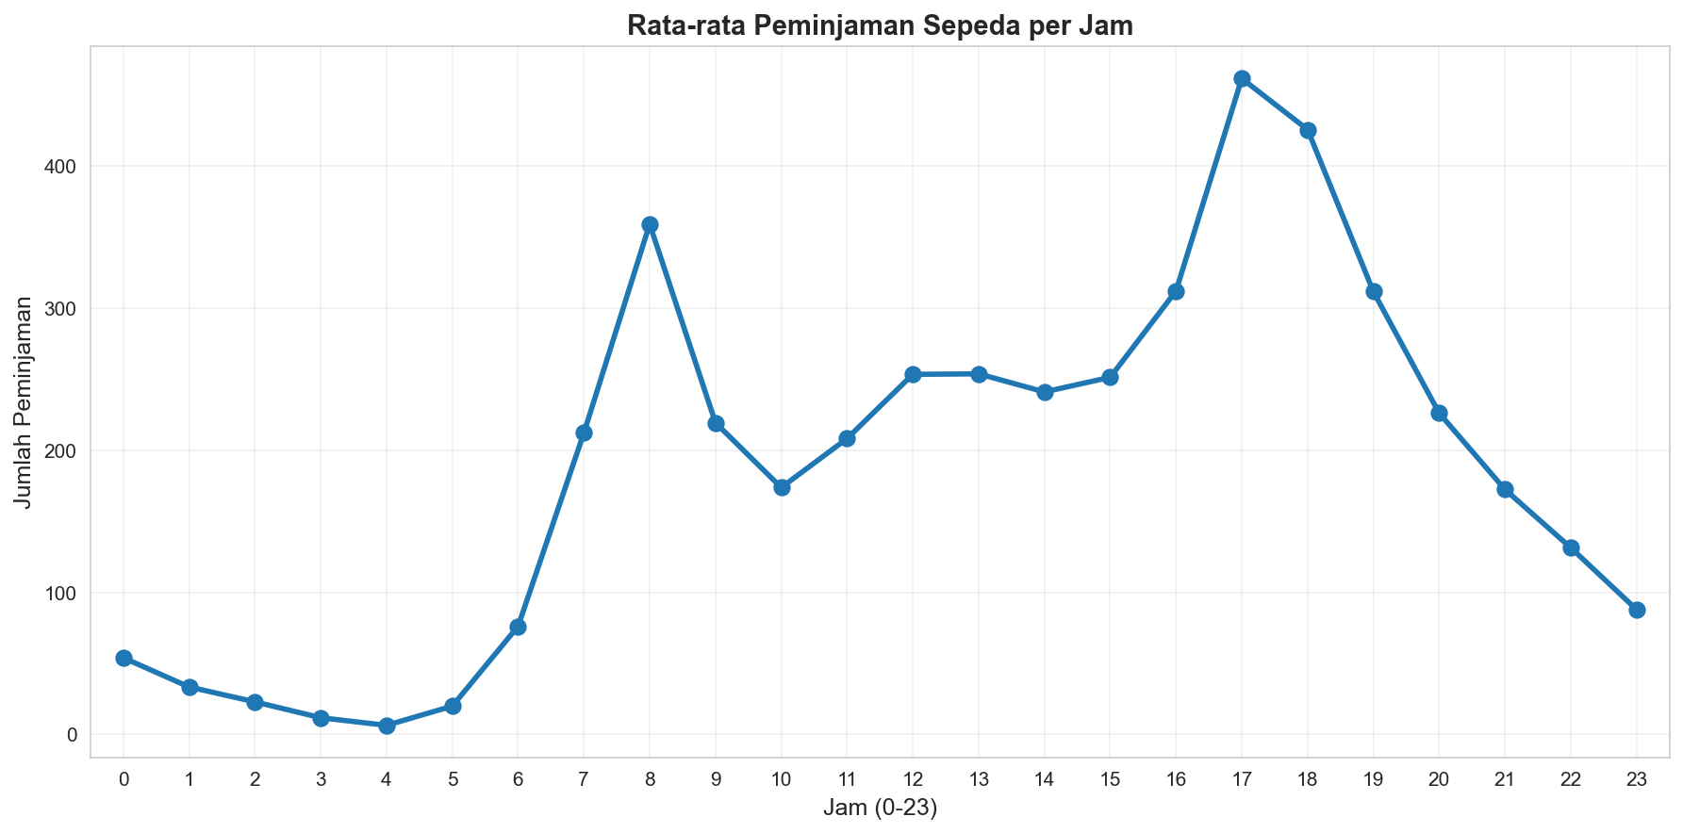
Finding #1: Waktu Puncak Peminjaman

Slide 6
Key Insight: Temporal Patterns
⏰ WAKTU PUNCAK PEMINJAMAN:
• 08:00 (Pagi) - Puluhan ribu peminjaman
• 17:00-18:00 (Sore) - Peak tertinggi sepanjang hari
📈 Pola Konsisten:
• Weekday: Dua puncak (commute hours)
• Weekend: Distribusi lebih merata sepanjang hari
💡 Mayoritas pengguna adalah commuter

Slide 7
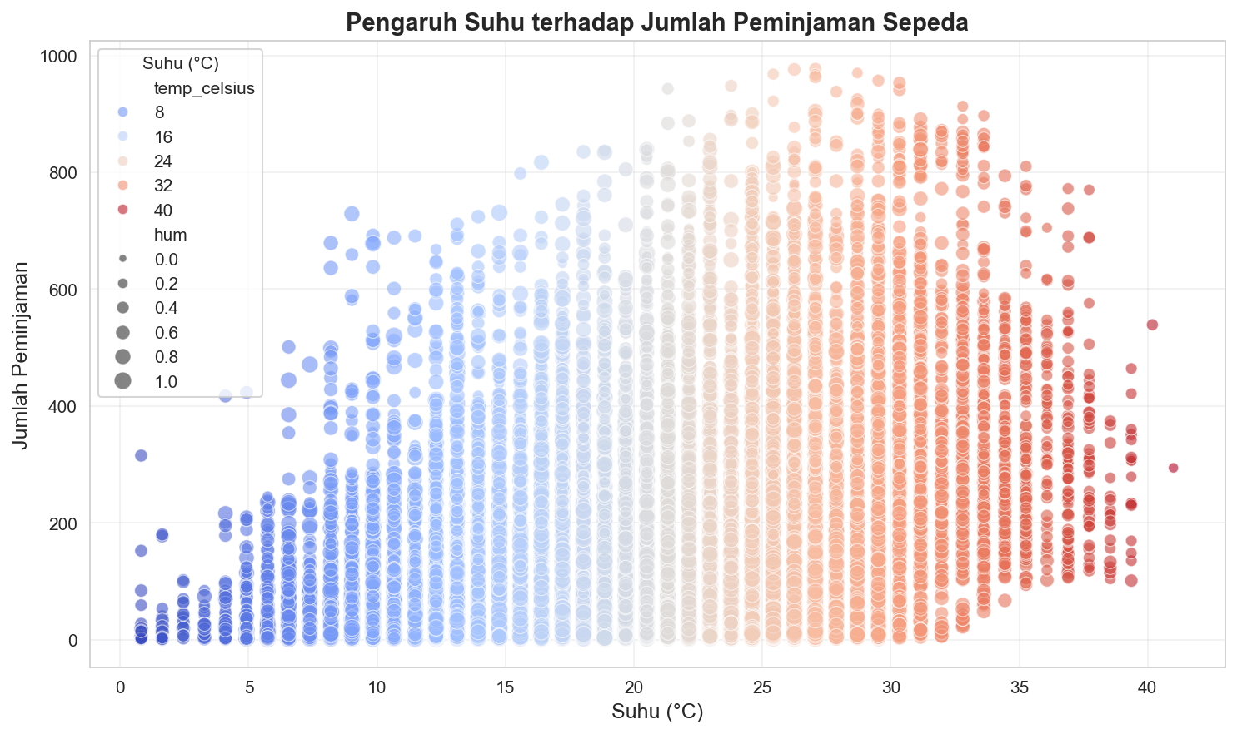
Finding #2a: Pengaruh Suhu

Slide 8
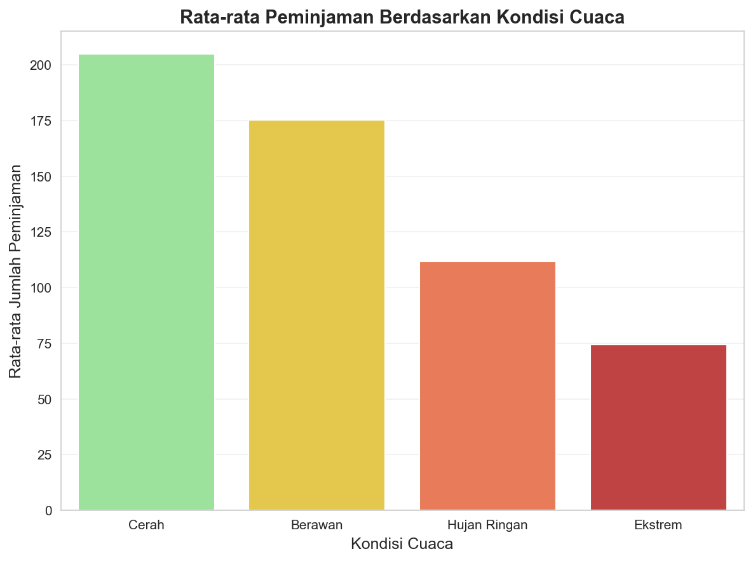
Finding #2b: Pengaruh Kondisi Cuaca

Slide 9
Key Insight: Weather & Seasonal Impact
🌤️ PENGARUH CUACA:
• Cuaca cerah → Peminjaman MENINGKAT
• Hujan/Kabut → Peminjaman MENURUN signifikan
🌡️ PENGARUH SUHU:
• Suhu optimal: 15-25°C untuk peminjaman maksimal
🍂 MUSIM: Fall (musim gugur) dominan dengan peminjaman tertinggi

Slide 10
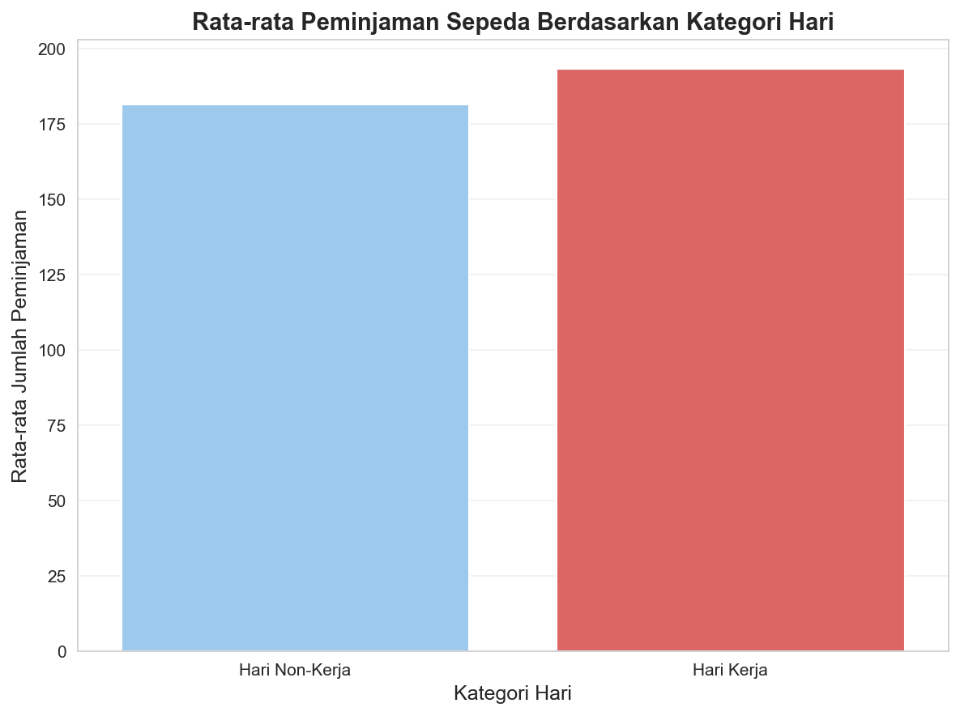
Finding #3: Hari Kerja vs Hari Non-Kerja

Slide 11
Key Insight: User Behavior Patterns
👥 PENGGUNA CASUAL vs REGISTERED:
• Casual: Lebih fleksibel, meningkat di weekend/liburan
• Registered: Konsisten, mendominasi weekday (commuter)
📊 HARI KERJA vs HARI LIBUR:
• Rata-rata peminjaman lebih tinggi di hari kerja
🎯 Segmentasi: Ditemukan 3-4 cluster pengguna dengan perilaku berbeda

Slide 12
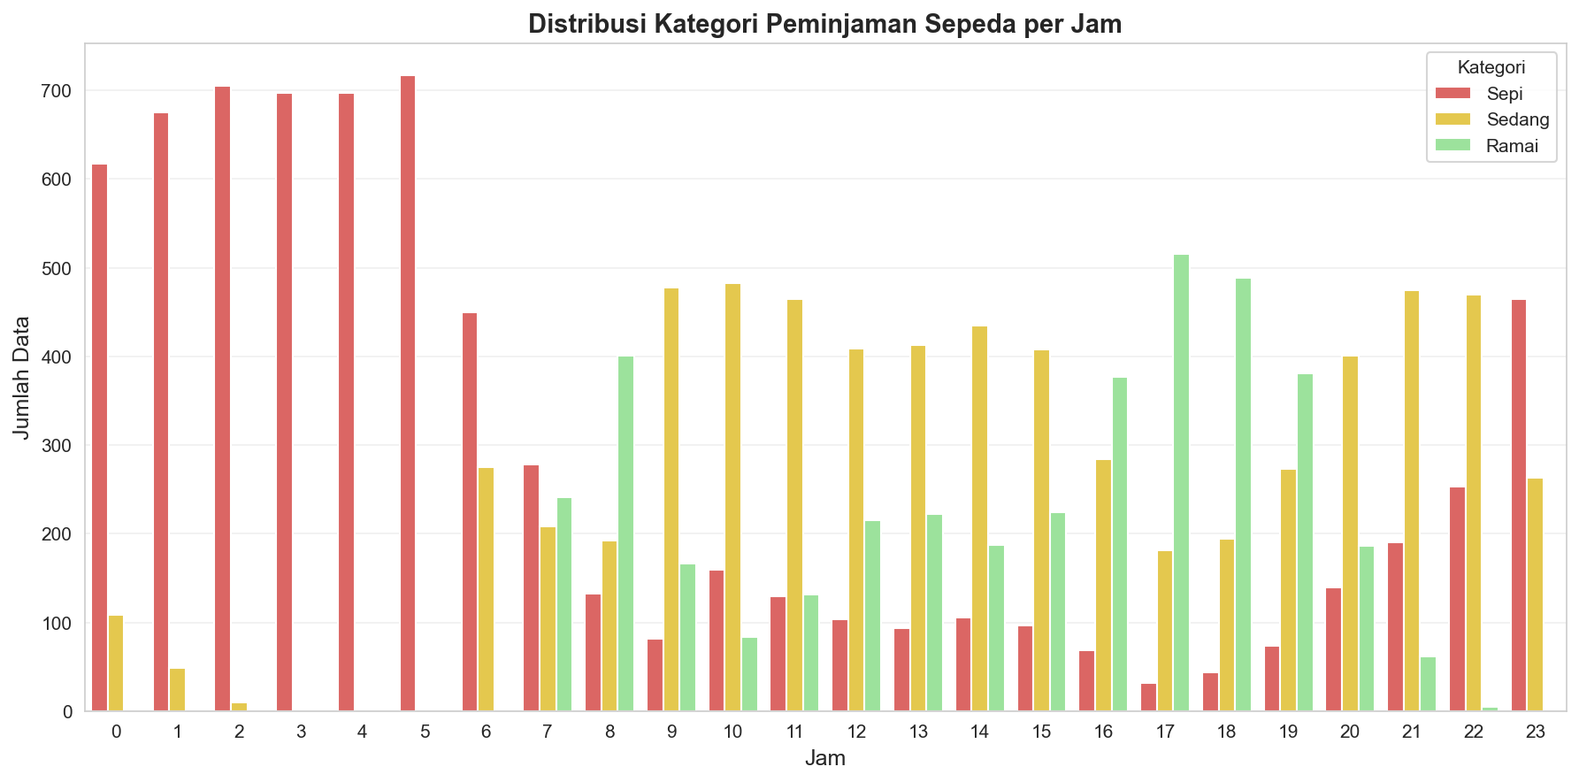
Finding #4: Distribusi Kategori Peminjaman

Slide 13
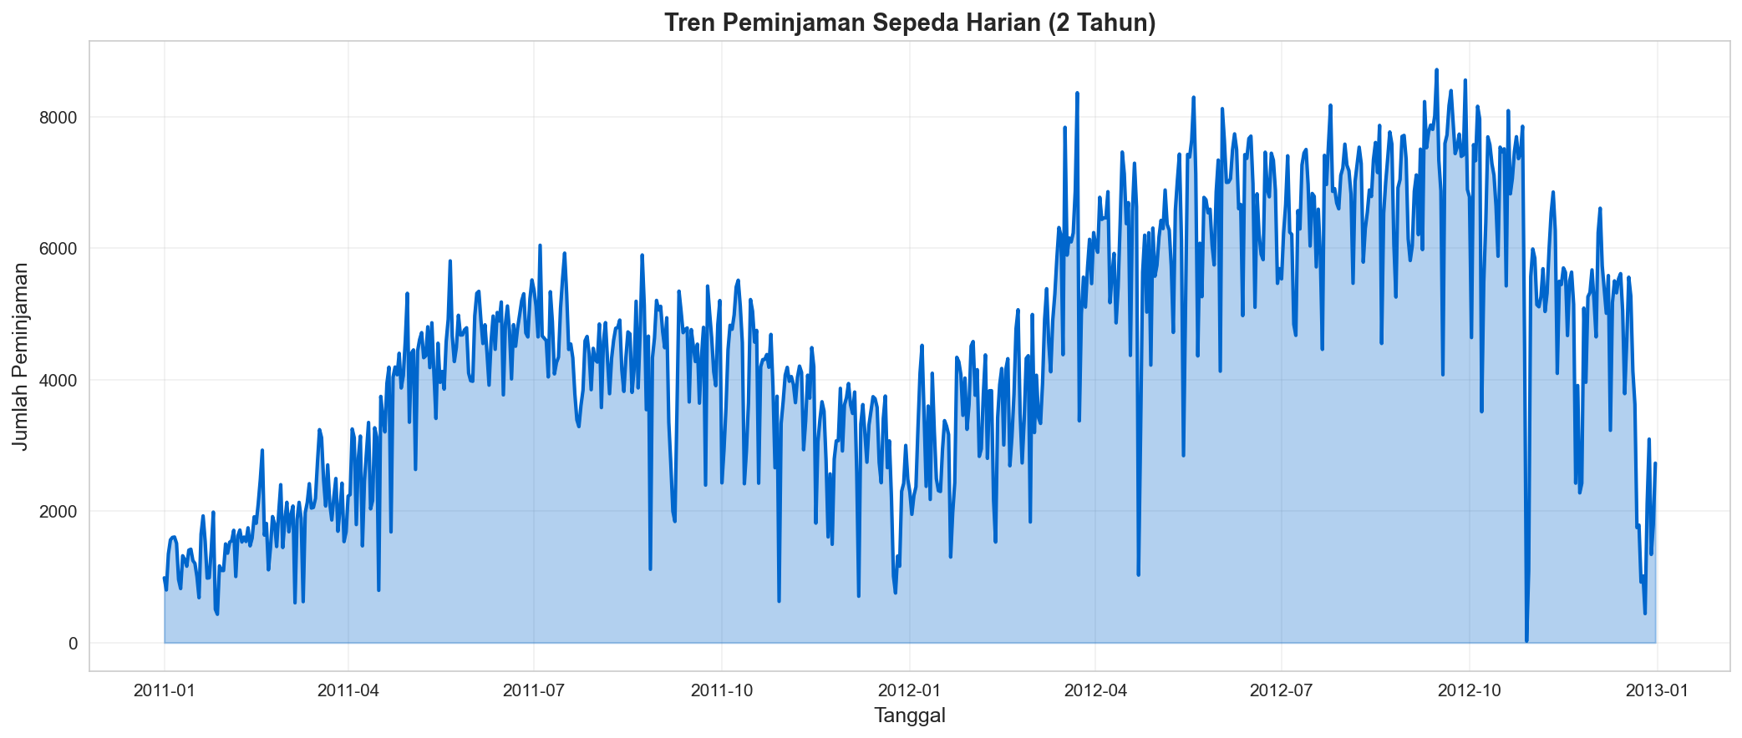
Finding #5: Tren Peminjaman Harian (2 Tahun)

Slide 14
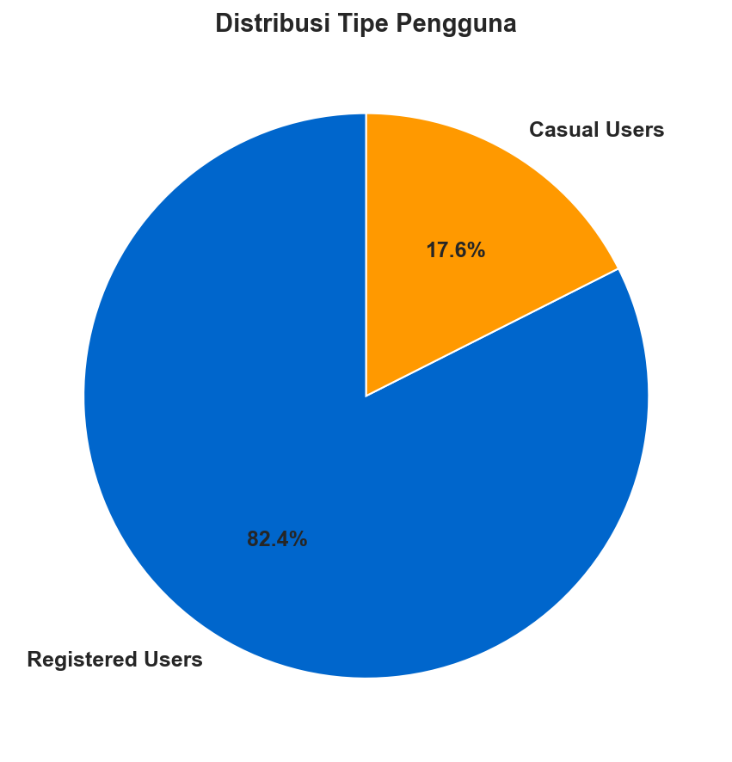
Finding #6: Distribusi Tipe Pengguna

Slide 15
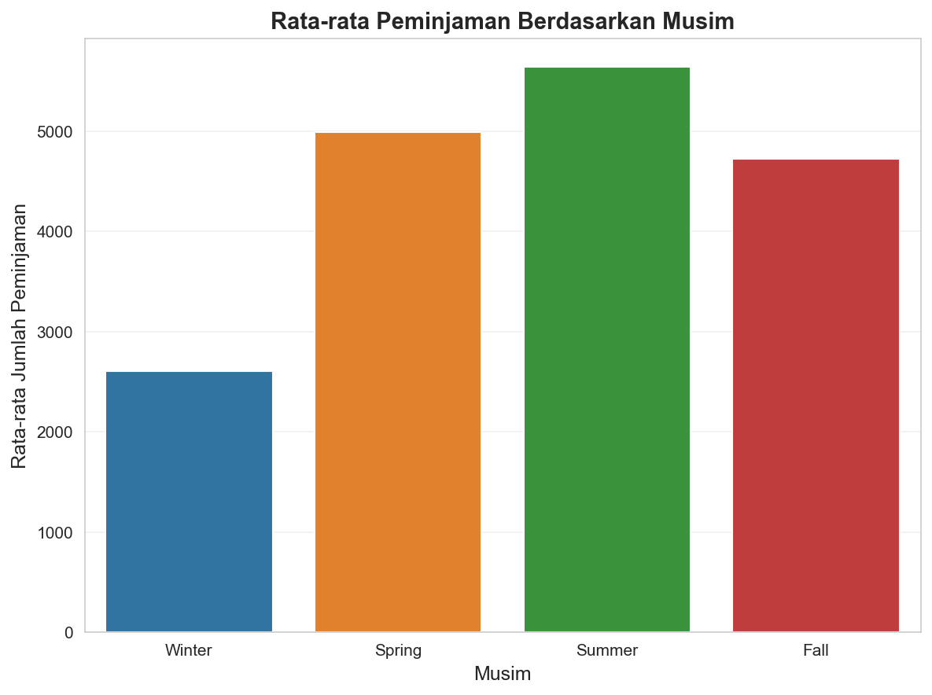
Finding #7: Pola Musiman

Slide 16
RFM Analysis: Customer Value
📈 RECENCY (Kesegaran):
• Mengukur seberapa baru pelanggan terakhir bertransaksi
🔄 FREQUENCY (Frekuensi):
• Mengukur seberapa sering pelanggan melakukan peminjaman
💰 MONETARY (Nilai):
• Mengukur total nilai/jumlah peminjaman setiap pelanggan
🎯 Hasil: Identifikasi Champions, Loyal, At-Risk, Lost Customers

Slide 17
Customer Segmentation: Clustering Results
🔍 METODE: Manual Grouping & Binning
Cluster 1: HIGH VALUE COMMUTERS
• Frekuensi tinggi, peminjaman konsisten
• Target: Loyalty program, subscription premium
Cluster 2: CASUAL USERS
• Peminjaman rendah-moderate, inconsistent
• Target: Special promotions, seasonal offers
Cluster 3: SEASONAL RIDERS
• Aktif musim tertentu, weather-dependent

Slide 18
Business Recommendations
✅ OPTIMIZE PEAK HOURS:
• Alokasikan 40% sepeda di pukul 8 pagi dan 17-18 sore
✅ WEATHER-BASED STRATEGY:
• Kampanye khusus saat cuaca cerah
• Promo untuk musim gugur (peak season)
✅ CUSTOMER RETENTION:
• Program loyalitas untuk commuters registered
• Flash deals untuk casual users di weekend

Slide 19
Conclusions
✓ Pola peminjaman SANGAT bergantung pada temporal factors (waktu, hari, musim)
✓ Weather adalah faktor SIGNIFIKAN yang mempengaruhi demand
✓ User base terdiri dari DISTINCT segments dengan perilaku unik
✓ Data-driven insights memungkinkan TARGETED strategies untuk growth
✓ Dashboard interaktif memberikan platform untuk CONTINUOUS monitoring

Slide 20
Thank You!
Questions & Discussion | Portfolio Project: Data Analysis with Python

